Slide 1

Warzywa
Podział warzwy,
sporządzanie surówek z warzyw

Slide 2
Podział warzyw, sporządzanie surówek z warzyw
Web Quest przeznaczony dla uczniów niesłyszących w ramach zajęć pracowni gastronomicznej klas I technikum gastronomicznego i szkoły zawodowej

Slide 3
Spis treści
Wprowadzenie
Zadania
Proces
Źródła
Ewaluacja
Konkluzja
Poradnik dla nauczyciela

Slide 4
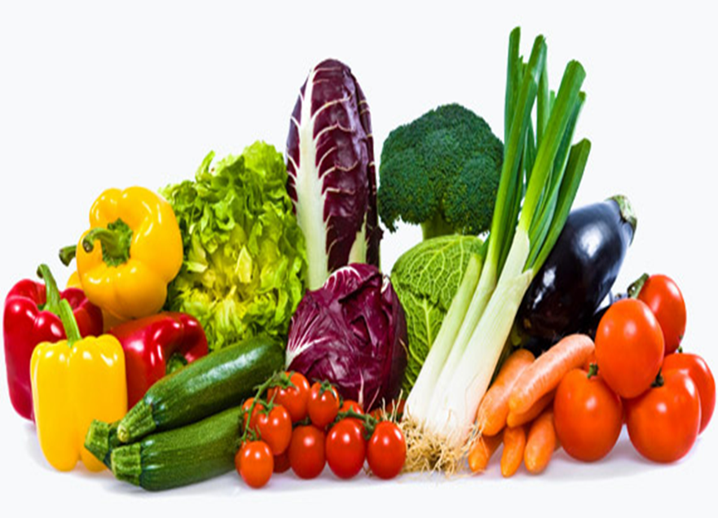
Wprowadzenie
Witajcie młodzi kucharze !!!!
Czy lubicie warzywa, jakie są Wasze ulubione warzywa ?
Jak można podzielić warzywa ?
Dlaczego warto jeść warzywa?
Czy znacie jakieś potrawy z surowych warzyw?

Slide 5
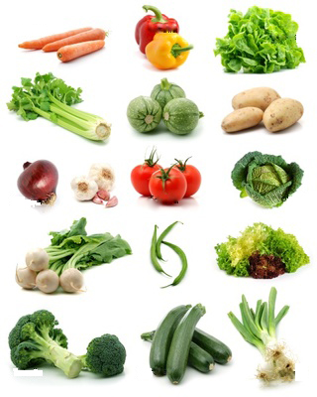
Wprowadzenie
Każdy z Was codziennie zjada mniejsze lub większe ilości warzyw. Na śniadanie, obiad, kolację. Spożywamy warzywa w różnej postaci na surowo, gotowane, jako dodatek do potraw lub samodzielna potrawa.
Najzdrowsze są warzywa zjadane na surowo

Slide 6
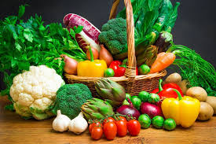
zadanie
Wasze zadanie będzie składało się z dwóch części:
Części teoretycznej dotyczącej wykonania prezentacji w PowerPoint
na temat: „Warzywa, podziału warzyw i
sporządzaniu surówek”
Części praktycznej- polegającej na wykonaniu surówek z warzyw

Slide 7
Proces
Proces przygotowania pierwszej części zadania:
Zadanie to będziecie wykonywać w parach, Waszym celem będzie przygotowanie prezentacji multimedialnej.
Każda prezentacja ma zawierać:
Imię i nazwisko autorów prezentacji
Temat prezentacji

Slide 8
Proces
3. Najważniejsze zagadnienia dotyczące omawianego tematu:
Co to jest warzywo ?
Podział warzyw na 8 gr.
Co to jest surówka i z czego się składa ?
Schemat produkcji surówki.
Przygotowanie 5 receptur na surówki.

Slide 9
proces
Proces przygotowania drugiej części zadania:
Zadanie to będziecie wykonywać w parach, waszym celem będzie wybranie z prezentacji multimedialnej dwóch receptur na surówkę i wykonanie ich w pracowni gastronomicznej.
W tym celu musicie:
  Wybrać 2 receptury z prezentacji
  Przygotować zapotrzebowanie na surowce na 3 porcji surówki
  Przygotować niezbędny sprzęt do wykonania ćwiczenia
  Wykonać ćwiczenie zgodnie z zasadami HACCP
  Przeprowadzić prezentację i degustację potraw

Slide 10
Źródła
http://rozowapatera.blogspot.com/2015/07/podzia-warzyw-oraz-6-powodow-dla.html
https://www.google.pl/search?q=co+to+jest+warzywo&source=lmns&bih=626&biw=1349&hl=pl&sa=X&ved=2ahUKEwjs9MvlyKLrAhUWyCoKHR2UCxwQ_AUoAHoECAEQAA
https://pl.wikipedia.org/wiki/Sur%C3%B3wka_(potrawa)
http://scholaris.pl/zasob/70006

Slide 11
Ewaluacja części I teoretycznej
Liczba punktów | 1 p | 2 p | 3 p
Zawartość merytoryczna projektu | Temat potraktowany bardzo ogólnikowo, Nie wszystkie zagadnienia zostały poruszone | Praca napisana zgodnie z tematem, zostały wykorzystane linki w opracowaniu tematu, pojawiają się drobne błędy | Praca została napisana bardzo dobrze, uczniowie odnieśli się do proponowanych źródeł i dodali swoje. Wszystkie zagadnienie zostały bardzo dobrze opracowane
Estetyka wykonanego projektu | Projekt graficznie bardzo słaby, czcionka mało czytelna, brak zdjęć | Praca napisana wyraźnie, czytelnie, mało zdjęć, mało grafiki SmartArt | Praca napisana bardzo dobrze, czytelna zrozumiała, dużo zdjęć, ładne zastawanie grafiki Smart Art

Slide 12
Ewaluacja części II praktycznej
Liczba punktów | 1 p | 2 p | 3 p
Wykonanie ćwiczenia | Zostały przygotowane 2 surówki, po 2 porcje, sprzęt potrzebny do realizacji ćwiczenie nie został przygotowany. w wykonaniu ćwiczenia pomagał nauczyciel | Przygotowane zostały 2 potrawy po 3 porcje, stanowisko pracy zostało przygotowane zgodnie z założeniami. Ćwiczenie było wykonane poprawnie, z niewielką pomocą nauczyciela, | Zostały wykonane 2 potrawy po 3 porcje. Stanowisko pracy, tempo pracy, organizacja była bardzo dobra. Wszystkie zasady HACCP były przestrzegane.
Ocena organoleptyczna, prezentacja ćwiczenia | Potrawa wyszła smaczna, słaba prezentacja potrawy | potrawa smaczna prezentacja i omówienie potrawy zadawalające | Potrawa wyszła bardzo smaczna z ładna prezentacją

Slide 13
Ewaluacja - ocena
Ilość punktów | Ocena
0- 3 | Niedostateczny
4-5 | Dopuszczający
6-7 | Dostateczny
8-9 | Dobry
10-11 | Bardzo dobry
12 | Celujący

Slide 14
konkluzja
  Warzywa w naszym życiu są bardzo ważne i niezbędne dla naszego prawidłowego rozwoju fizycznego i psychicznego. Dzięki Waszym prezentacją dowiedzieliście się:
Poznałeś nowe warzywa
Dowiedziałeś się jak jest duża różnorodność warzyw
Potrafisz przyporządkować warzywo do danej grupy
Poznaliście zdrowotne walory warzyw dla Naszego życia
Dowiedziałem się co to jest surówka

Slide 15
konkluzja
Poznałeś etapy obróbki wstępnej warzyw
Poznałeś sposoby rozdrabniania warzyw
Nauczyłeś się sporządzać surówki
Nauczyliście się współpracować w grupie
Dowiedziałeś się jak za pomocą internetu znajdować receptury i wykorzystywać je w domu oraz dalszej pracy zawodowej jako kucharz

Slide 16
Poradnik dla nauczyciela
Uczniowie najlepiej jeśli dobiorą się sami w grupy 2 osobowe. Należy zwrócić uwagę uczniom żeby przynajmniej jeden z nich miał odpowiedni program do wykonania prezentacji
Nauczyciel powinien dokładnie wyjaśnić temat zadania, na co uczniowie powinni zwrócić szczególną uwagę podczas pisania pracy. W części drugiej nauczyciel jest zobowiązany do przeprowadzenia krótkiego szkolenia bhp przed przystąpieniem do części praktycznej.

Slide 17
Poradnik dla nauczyciela
Nauczyciel powinien przedstawić plusy i minusy korzystania z internetu, zwrócić szczególną uwagę na ewentualne zagrożenia i niebezpieczeństwa wynikające z korzystania z sieci.
Podczas omawiania tematu nauczyciel może pomóc uczniom wspólnie stworzyć roboczy plan pracy. . W celu uniknięcia błędów merytorycznych uczniowie powinni wspierać się podręcznikiem przedmiotowym
Czas wykonania projektu powinien być dostosowany do możliwości uczniów. Część teoretyczna (około 2 tygodni), część praktyczna powinna odbyć się w pracowni gastronomicznej i nie przekraczać 3 godzin zegarowych.

Slide 18
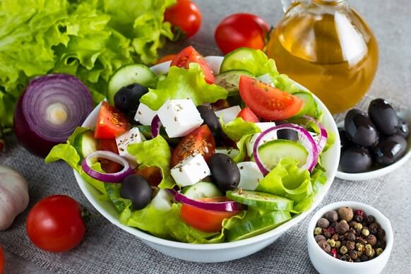
Poradnik dla nauczyciela
Dobrze było by rozpowszechnić przygotowane receptury np. na stronie internetowej szkoły w specjalnej zakładce, zaproszenie kolegów i koleżanki oraz dyrekcję i nauczycieli na wspólną degustacje wykonanych potraw.

Slide 19
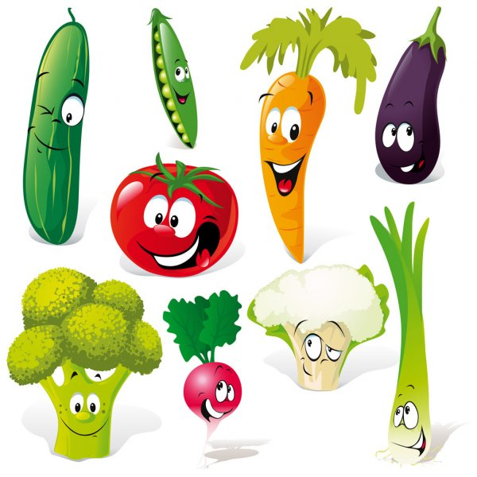
Powodzenia

Slide 20
Projekt „Innowacyjne narzędzia w edukacji zawodowej dla niesłyszących” korzysta z dofinansowania otrzymanego od Islandii, Liechtensteinu i Norwegii w ramach funduszy EOG.

